Slide 2
Basit doğrusal regresyon, istatistik ve makine öğreniminde sıklıkla kullanılan temel bir yöntemdir. Bu yöntem, iki değişken arasındaki ilişkiyi anlamak ve bu ilişkiyi kullanarak tahminler yapmak için kullanılır. Bu iki değişken genellikle bir bağımlı değişken (genellikle y) ve bir bağımsız değişken (genellikle x) olarak adlandırılır.

Slide 3
Bağımsız Değişken (x)
Bu, tahmin edici veya açıklayıcı değişkendir. Basit doğrusal regresyonda, genellikle tek bir bağımsız değişken bulunur.

Slide 4
Bağımlı Değişken (y)
Bu, tahmin edilmek istenen değişkendir. Basit doğrusal regresyonda, bağımlı değişkenin değeri, bağımsız değişkenin bir fonksiyonu olarak kabul edilir.

Slide 5
Doğrusal regresyon modeli
Basit doğrusal regresyon modeli, aşağıdaki doğrusal denklem ile ifade edilir:
y=β0​+β1​x+ε Burada:
β0​ modelin y-eksenini kestiği noktadır (intercept).
β1​ eğimin katsayısıdır ve bağımsız değişkenin bağımlı değişken üzerindeki etkisini gösterir (slope).
ε hata terimidir ve modelin tahminlerinin gerçek değerlerden ne kadar farklı olduğunu gösterir.

Slide 6
Amaç
Basit doğrusal regresyonun amacı, veri noktalarına en iyi uyan 0β0​ ve 1β1​ değerlerini bulmaktır. Bu, genellikle en küçük kareler yöntemi ile yapılır, burada hata terimlerinin karelerinin toplamı minimize edilir.

Slide 7
Uygulamalar
Basit doğrusal regresyon, çeşitli alanlarda farklı amaçlar için kullanılır:
İki değişken arasındaki ilişkinin gücünü ve yönünü belirlemek.
Bağımsız değişkenin değerlerine dayanarak bağımlı değişkenin değerlerini tahmin etmek.
Değişkenler arasındaki ilişkiyi anlamak ve açıklamak.

Slide 8
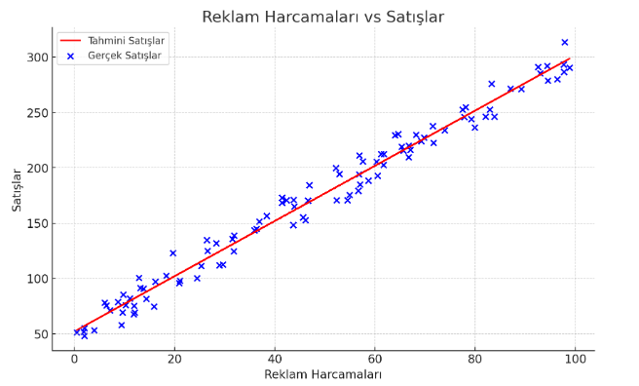
Örnek
Bir şirketin reklam harcamaları ile elde ettiği satışlar arasındaki ilişkiyi modellemek için basit doğrusal regresyon kullanılabilir. Burada reklam harcamaları bağımsız değişken (x) ve satışlar bağımlı değişken (y) olur. Model, reklam harcamalarının artmasıyla satışların nasıl değiştiğini tahmin etmek için kullanılabilir.

Slide 9
Model
Görselde, mavi noktalar gerçek satış verilerini temsil ediyor, kırmızı çizgi ise basit doğrusal regresyon modelimizin tahminlerini gösteriyor. Reklam harcamaları ve satışlar arasındaki ilişki, bu kırmızı çizgiyle temsil edilen doğrusal bir trendi izliyor.
Modelin parametreleri şunlardır:
Y-ekseni kesme noktası (intercept): Yaklaşık 52.22. Bu, reklam harcamasının sıfır olduğunda beklenen satış miktarını gösterir.
Eğim katsayısı (slope): Yaklaşık 2.49. Bu, reklam harcamalarındaki her bir birimlik artışın satışlarda ortalama olarak yaklaşık 2.49 birimlik bir artışa yol açtığını gösterir.

